Slide 1
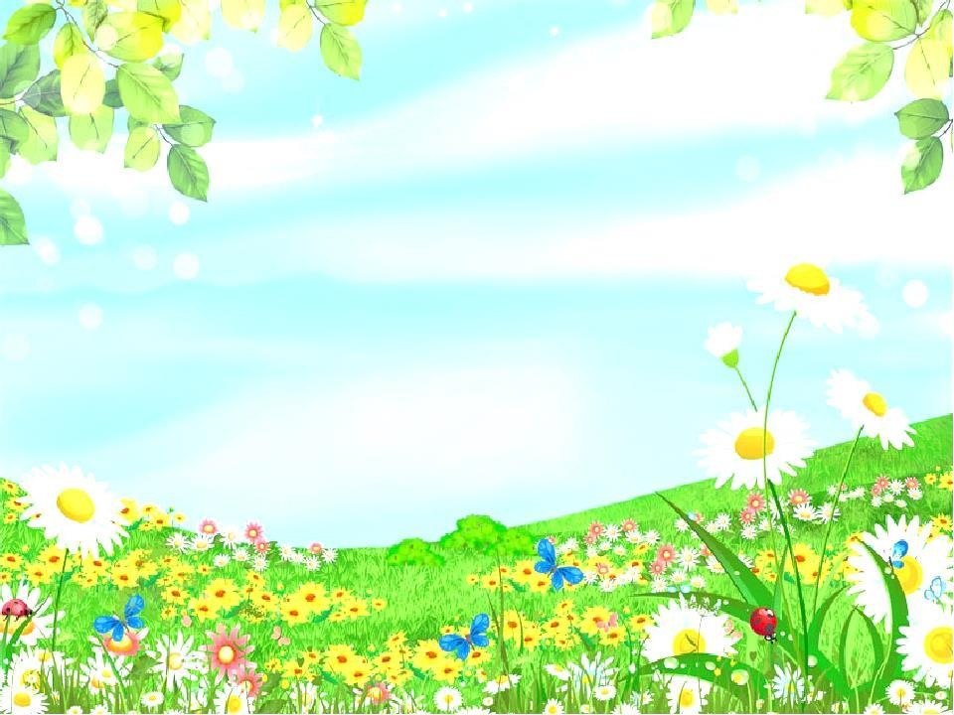
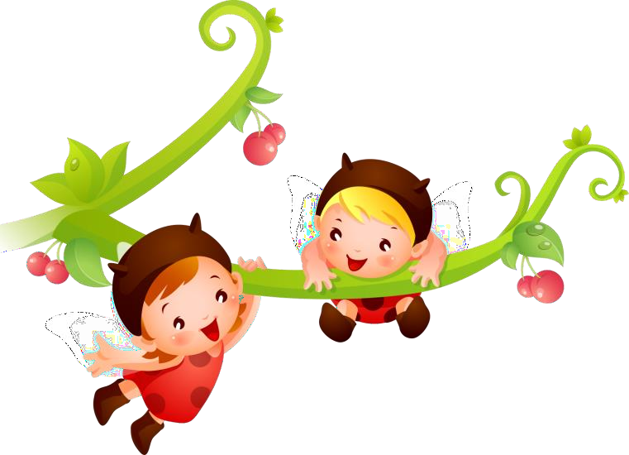
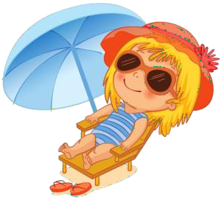
ПАМЯТКА ДЛЯ РОДИТЕЛЕЙ!
Если солнечно и жарко
Не забудь надеть панамку
А иначе солнце – Хлоп!
И засветит прямо в лоб!
Не знакомым людям доверять не надо!
Если Вас с собою в гости позовут, или Вам конфетку вкусную дадут,
Лучше отбегайте прочь от них скорей,
И предупреждайте всех своих друзей!
Для жаркой погоды стоит выбирать одежду из натуральных тканей – "дышащую" и свободную. Поговорите о том, почему в лес лучше надевать
одежду с длинными рукавами, брюки и закрытую
обувь, и как это может защитить от укусов насекомых. Обратите внимание на то, как одет ребенок, играющий на детской площадке:
опасными элементами одежды считаются тесёмки
на футболках и платьях и особенно шнурки, продетые в капюшоны кофт, так как они могут зацепиться за игровое оборудование.
Чтоб весь день играть на пляже,
Детям кожу кремом мажут.
Кто помазаться не смог,
Заработает ОЖОГ!
Стоит, как можно раньше познакомить ребенка с солнцезащитным кремом и объяснить, для чего и как часто им пользоваться. И даже с учетом нанесенного крема нужно не забывать про головной убор и зонт для пляжных игр, а также о том, что необходимо чередовать время
пребывания на солнце с играми в тени. Расскажите о периодах самого активного солнца (с 10-00 до 17-00) и объясните, что если ребенок чувствует, как ему начало щипать кожу, нужно сразу же уйти в тень.
На пруд один ты не ходи, На речку, кстати, тоже.
Вдруг в воду свалишься, смотри,
Никто ведь не поможет!
Если вы подозреваете, что кто-то преследует вас, перейдите улицу и направьтесь в ближайший хорошо освещенный район. Быстро дойдите или добегите до какого-нибудь дома или магазина, чтобы вызвать милицию. Если вы напуганы, кричите о помощи.
Никогда не путешествуйте, пользуясь попутными автомобилями, отходите дальше от остановившегося около вас транспорта.
Не забывайте сообщать родителям с кем и куда Вы пошли, когда вернетесь, если задерживаетесь, то позвоните и предупредите.
Если незнакомые взрослые пытаются увести тебя силой, сопротивляйся, кричи, зови на помощь: «Помогите! Меня уводит незнакомый человек!»
Не соглашайся ни на какие предложения незнакомых взрослых.
Никуда не ходи с незнакомыми взрослыми и не садись с ними в машину.
Даже если ребенок уверенно плавает или одет в специальные нарукавники, жилет и круг, обязательно будьте рядом внимательным наблюдателем и не упускайте его из виду. Так, Вы сможете видеть, что ребенок плавает в специально отведенном, неглубоком месте и контролировать потенциально опасные игры, которыми дети могут увлекаться в воде.

Slide 2
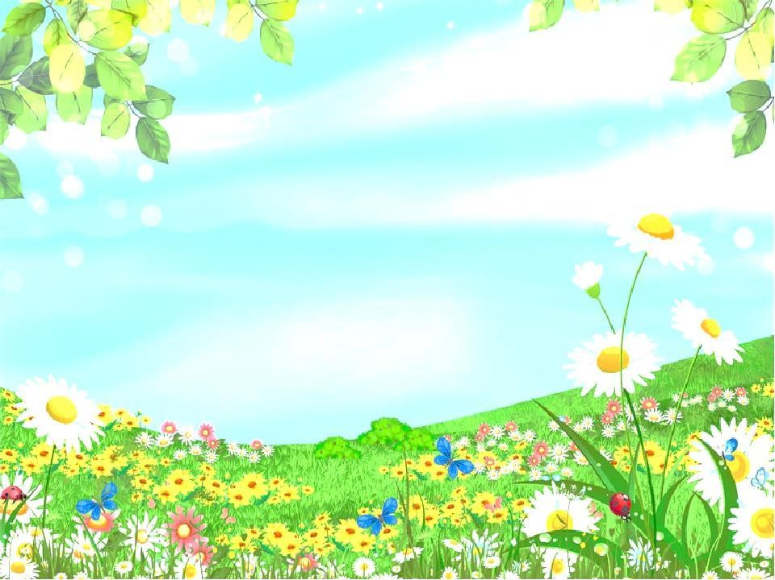
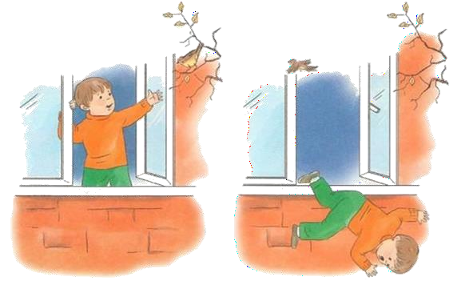
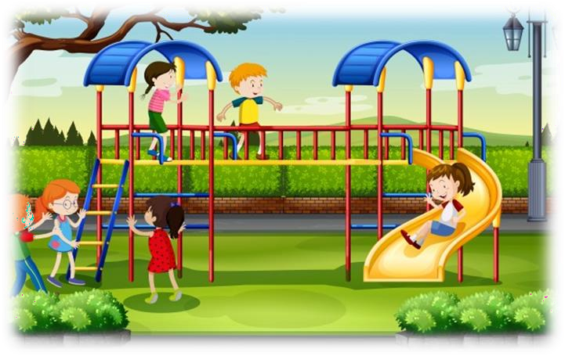
Скачет белочка по веткам, Говорит прыгунья деткам:
- Осторожно!
Не спешите!
С высоты не упадите!
Настежь распахнуть окошко, Чтоб проветрилось немножко, Летом хочется порой.
Не выглядывай в окошко, Свалишься не понарошку!
Чтоб дорогу перейти ,
Надо светофор найти.
У него язык простой:
Смотрит красным глазом – СТОЙ!
А зажёг зелёный глаз – Значит, пропускает нас.
Прежде чем посадить ребенка на качели, взрослому необходимо убедиться, что крепления прочные, а сиденье гладкое, без зазубрин и торчащих гвоздей.
Аттракционы в парках необходимо
выбирать в соответствии с рекомендованным правилами возрастом, напоминать детям о пристегивании и аккуратном поведении во время катания. Во время прыжков маленького ребенка на батуте, взрослому нужно находиться рядом
и не разрешать кувырки или прыжки нескольких детей на батуте одновременно. Также нужно объяснить ребенку, что на солнце металлические части игровых конструкций могут сильно нагреваться и, прежде чем съезжать с горки, нужно убедиться, не горяча ли ее поверхность.
Случаи, когда дети выпадают из окон, опершись на москитные сетки, нередки. Пик подобных происшествий приходится на теплое время года. Чтобы избежать трагедии, необходимо ставить на окна специальные замки - при их
использовании ребенок не сможет самостоятельно распахнуть створку.
Планируйте безопасный маршрут до места назначения и используйте его. Выбирайте хорошо освещенные улицы и избегайте прохождения мимо пустынных участков земли, аллей и строительных площадок. Идите длинным путем, если он безопасный.
Идите навстречу движению транспорта, если нет пешеходного тротуара, так вы сможете видеть приближающиеся машины.
Много правил есть на свете, Их должны запомнить дети! Взрослых слушать обещайте - Правила не нарушайте!
Телефоны служб помощи:
МЧС 101
Скорая помощь 103
Полиция 102
Единая служба спасения 112
Прокуратура г. Карачаевска

